Slide 1
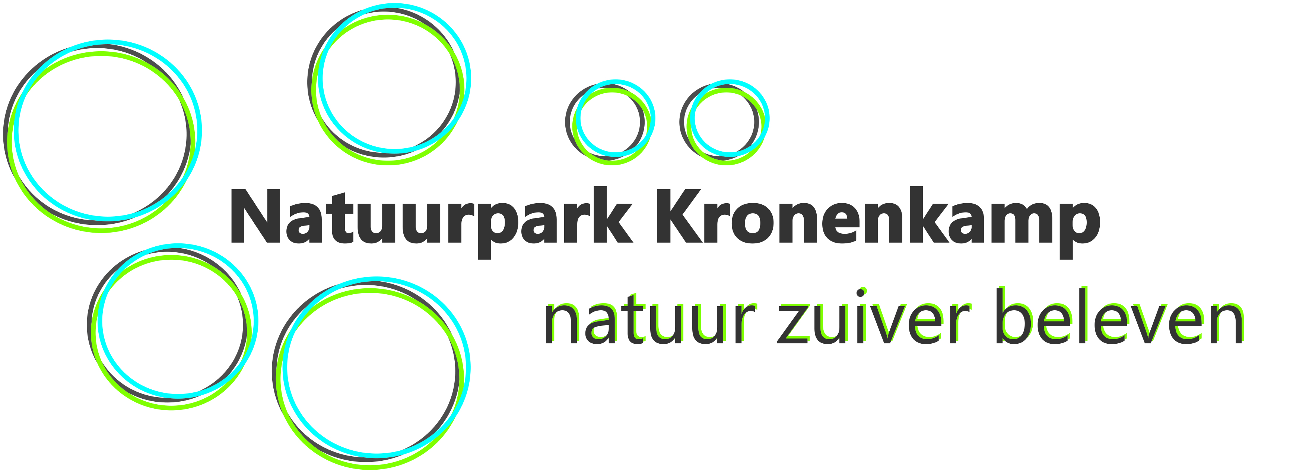

Slide 2
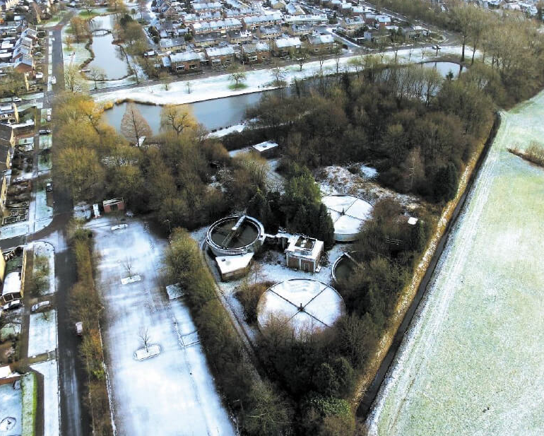
Dia A.:
Natuurpark de Kronenkamp is een
monument, maar wat is eigenlijk een monument?

Slide 3
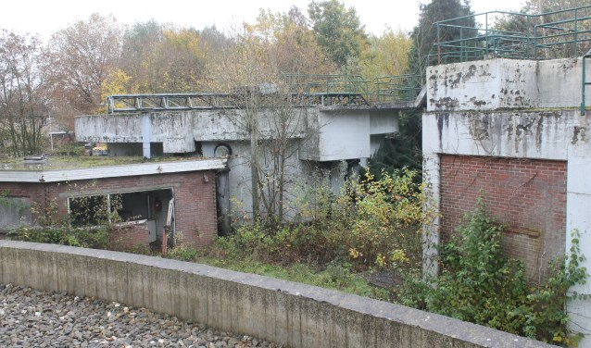
Dia B.:
Wat is vroeger de functie geweest van Natuurpark de Kronenkamp?

Slide 4
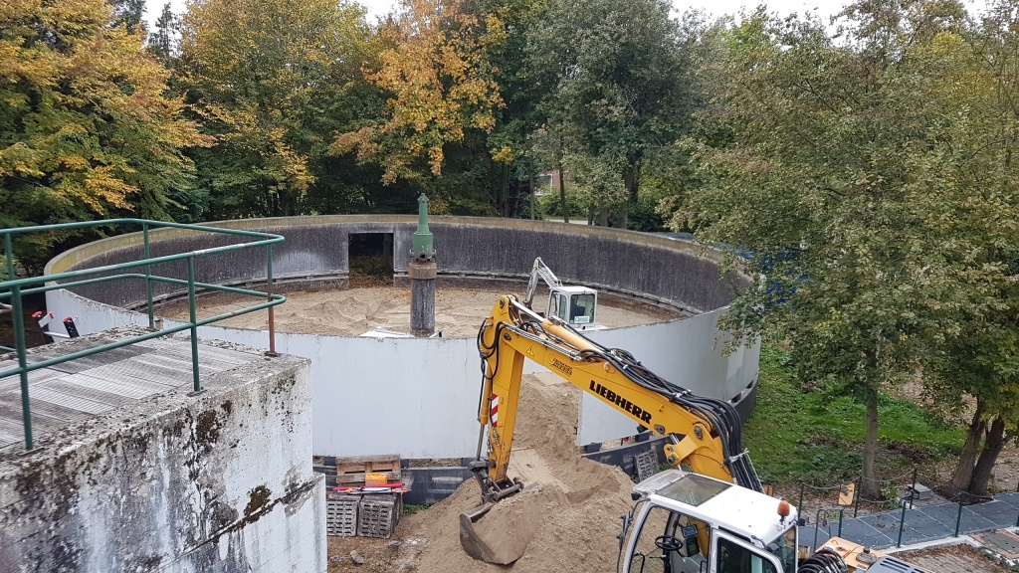
Dia C.:
Eén gebouw is verbouwd, welke functie krijgt dit gebouw?

Slide 5
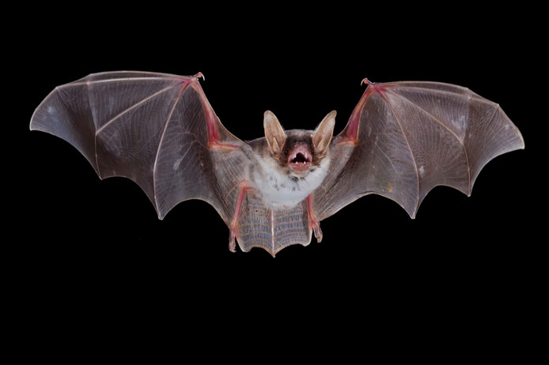
Dia D.:
Er is een expositie van dieren te zien in het ontmoetingscentrum, welke dieren zijn dit?

Slide 6
Dia E.:
Wat is de vleermuis voor een dier? Maak een keuze uit onderstaande antwoorden
Knaagdier
Weekdier
Zoogdier
Vogel

Slide 7
Dia F.:
Een vleermuis waarop hun harige vacht en gebit goed te zien is

Slide 8
Dia G.:
Wat eten de vleermuizen die in Nederland voorkomen? Maak een keuze uit onderstaande antwoorden, 2 antwoorden zijn juist muizen insecten planten spinnen

Slide 9
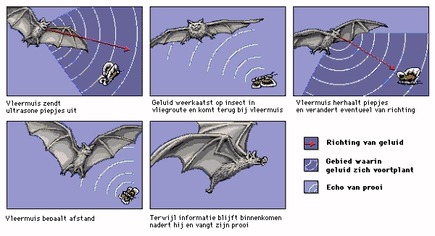
Dia H.:
De vleermuis verovert op deze wijze zijn prooi

Slide 10
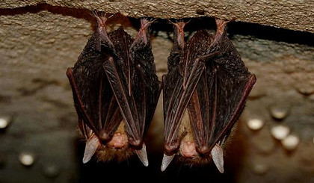
Dia I.:
Waarom houden vleermuizen een winterslaap?

Slide 11
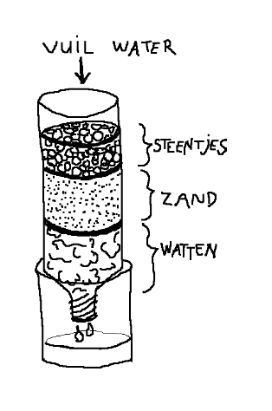
Dia J.:
Kijk goed wat je straks gaat gebruiken in jouw eigen mini-waterzuivering.

Slide 12
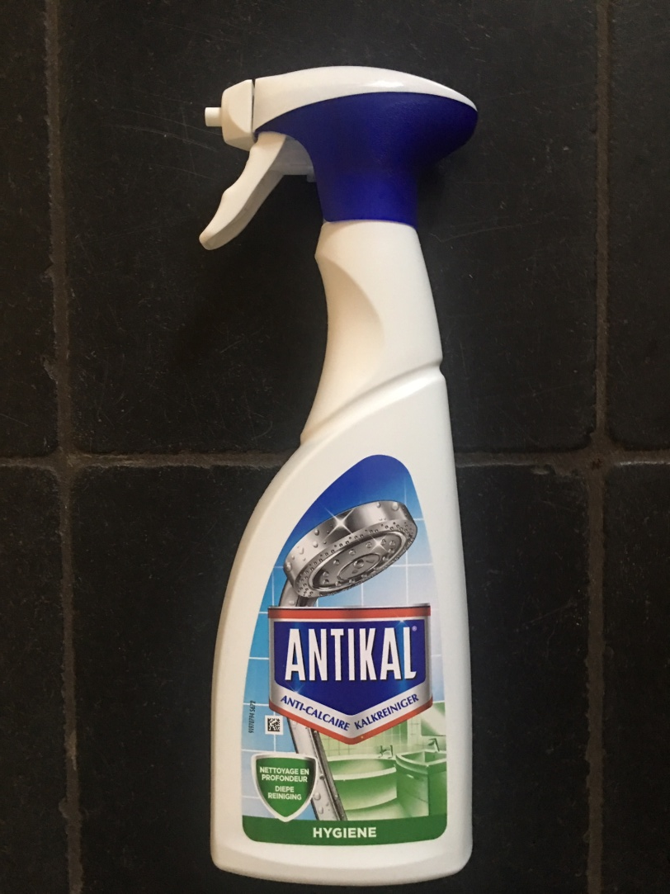
Dia K.:
Maar wat is nu eigenlijk een etiket?

Slide 13
Dia L.:
Het etiket mag voldoen aan:
een naam/ titel
de ingrediënten die je gaat gebruiken in jouw mini-waterzuivering, dit met plaatjes en/ of woorden
kleuren
duidelijk herkenbaar of leesbaar
de maat en hoe je het uiteindelijke etiket bevestigd mag je zelf bepalen maar de inhoud van de mini-waterzuivering
moet wel goed zichtbaar blijven

Slide 14
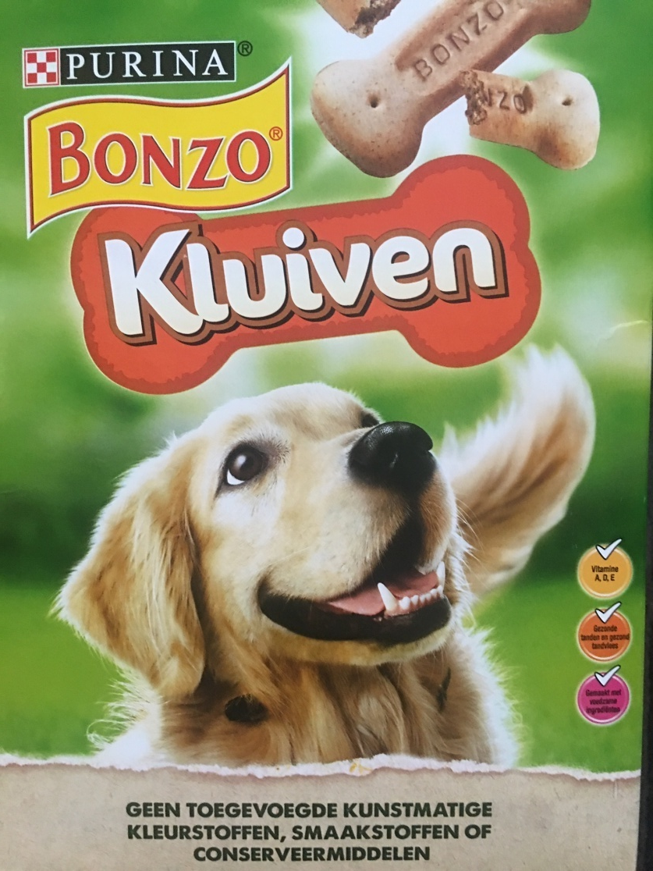
Dia M.:
Voorbeelden van etiketten

Slide 15
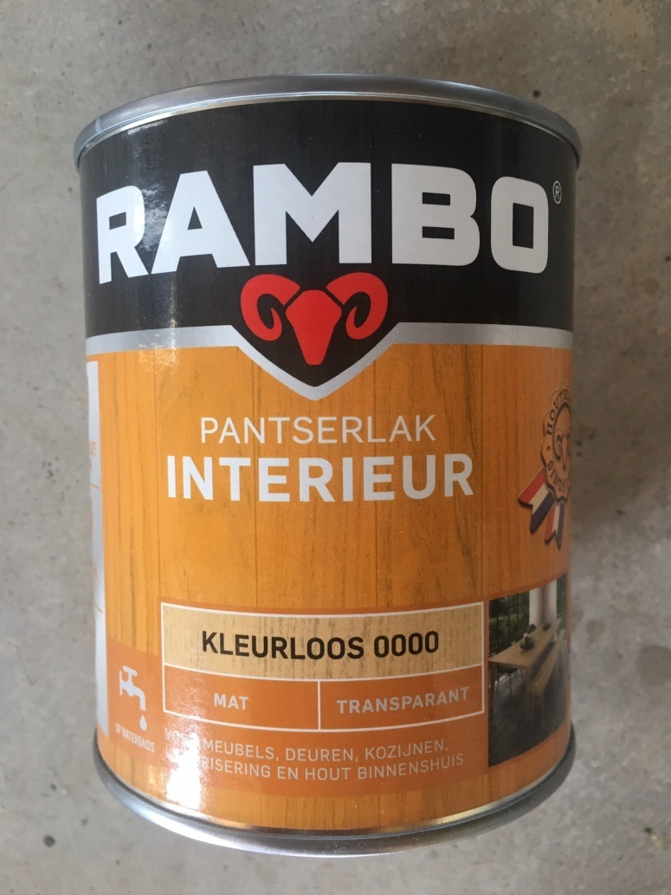
Dia N.:
Voorbeelden van etiketten

